Slide 1
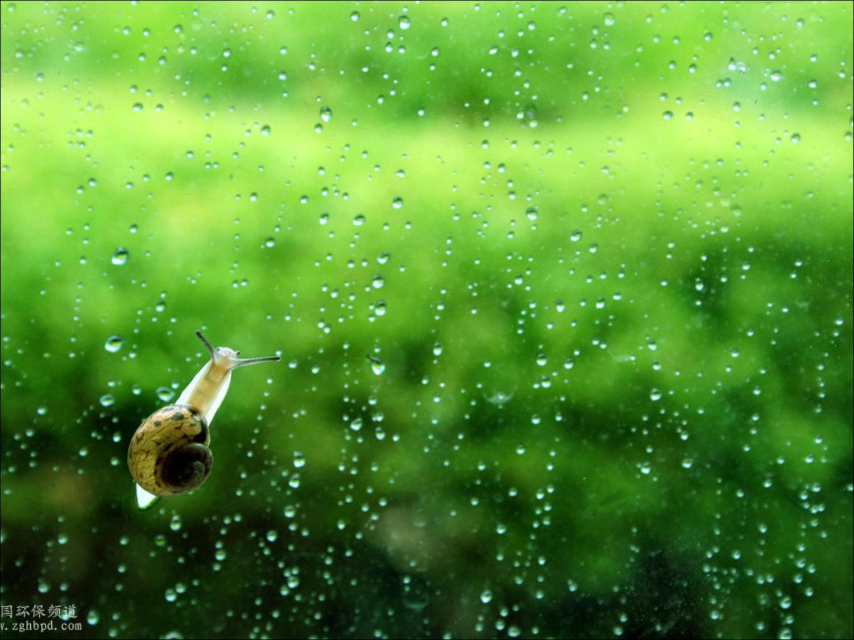
我是什么

Slide 2

“雹”“袍”
这两个字分别读什么？它们有什么共同点,什么不同点？

Slide 3
“披”
这个字读什么？能说说你是怎样记这个字的吗？

Slide 4

“冷”“冰”“冲”
这三个字的偏旁叫什么？跟什么有关系？

Slide 5
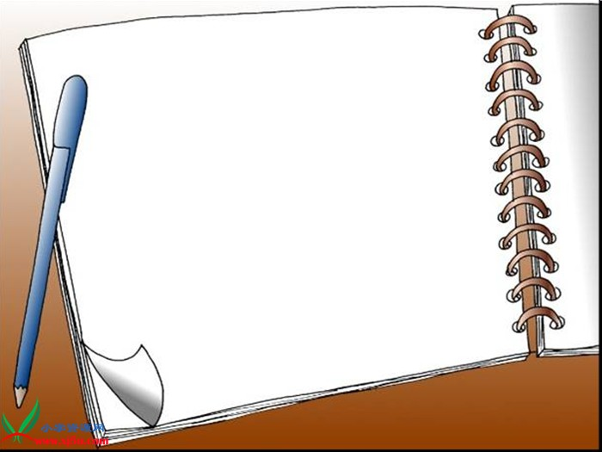
“灾”
这个字读什么？你是怎样记的?

Slide 6

“晶”
PPT模板下载：www.1ppt.com/moban/ 行业PPT模板：www.1ppt.com/hangye/
节日PPT模板：www.1ppt.com/jieri/ PPT素材下载：www.1ppt.com/sucai/
PPT背景图片：www.1ppt.com/beijing/ PPT图表下载：www.1ppt.com/tubiao/
优秀PPT下载：www.1ppt.com/xiazai/ PPT教程： www.1ppt.com/powerpoint/
Word教程： www.1ppt.com/word/ Excel教程：www.1ppt.com/excel/
资料下载：www.1ppt.com/ziliao/ PPT课件下载：www.1ppt.com/kejian/
范文下载：www.1ppt.com/fanwen/ 试卷下载：www.1ppt.com/shiti/
教案下载：www.1ppt.com/jiaoan/
“晶”这个字怎样写就好看了？

Slide 7
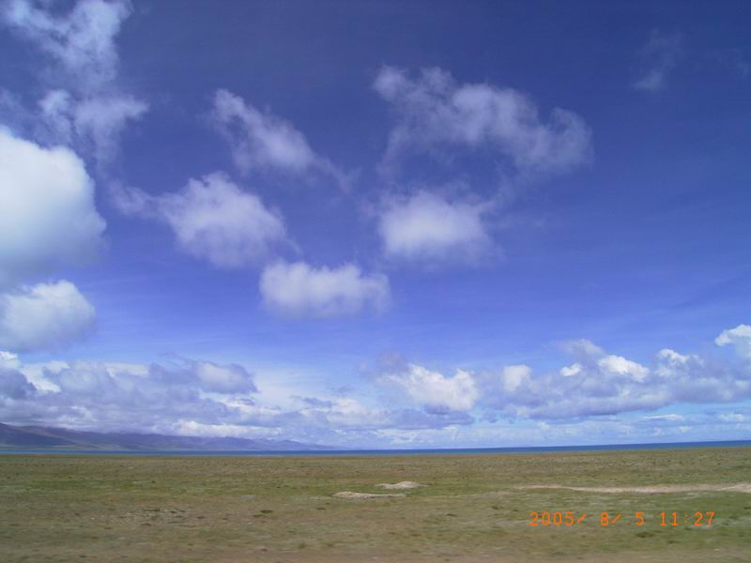

Slide 8
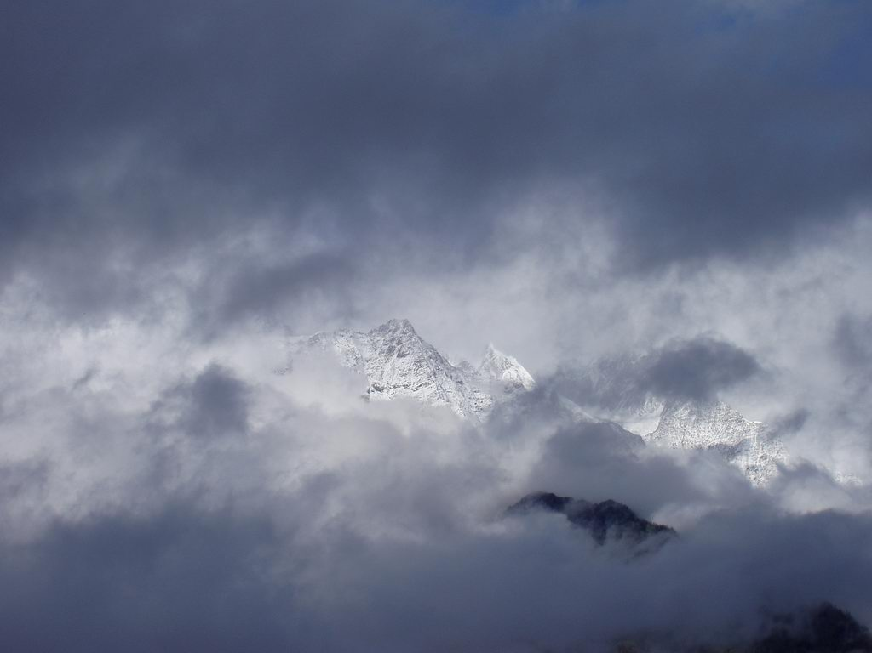

Slide 9


Slide 10
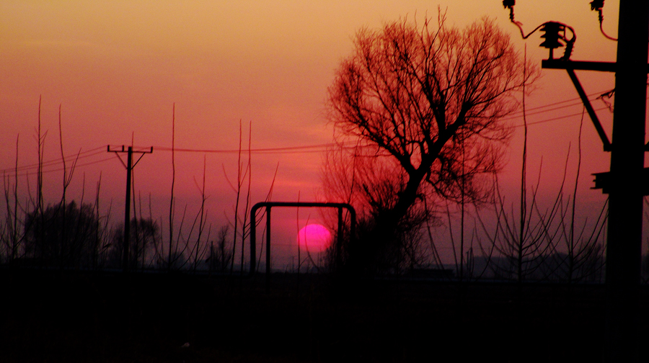

Slide 11
我在空中漂浮着，碰到冷风，变成水珠落下来，人们就叫我“雨”。有时候我变成小硬球打下来，人们就叫我“雹子”。到了冬天，我变成小雪花飘下来，人们又叫我“雪”。

Slide 12
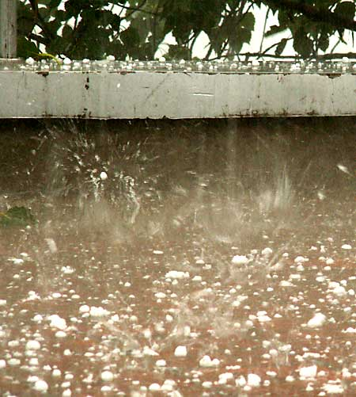
打

Slide 13
我在空中漂浮着，碰到冷风，变成水珠落下来，人们就叫我“雨”。有时候我变成小硬球打下来，人们就叫我“雹子”。到了冬天，我变成小雪花飘下来，人们又叫我“雪”。

Slide 14
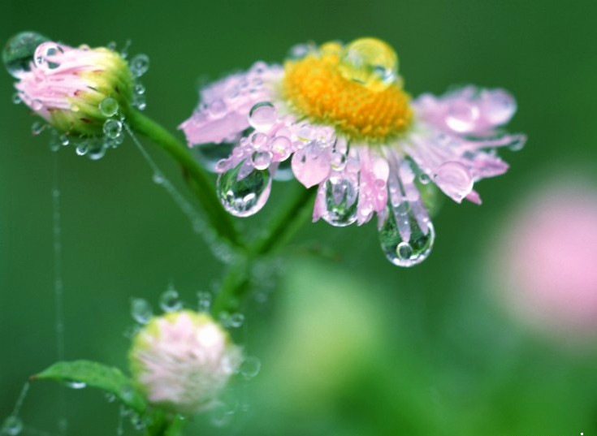

Slide 15
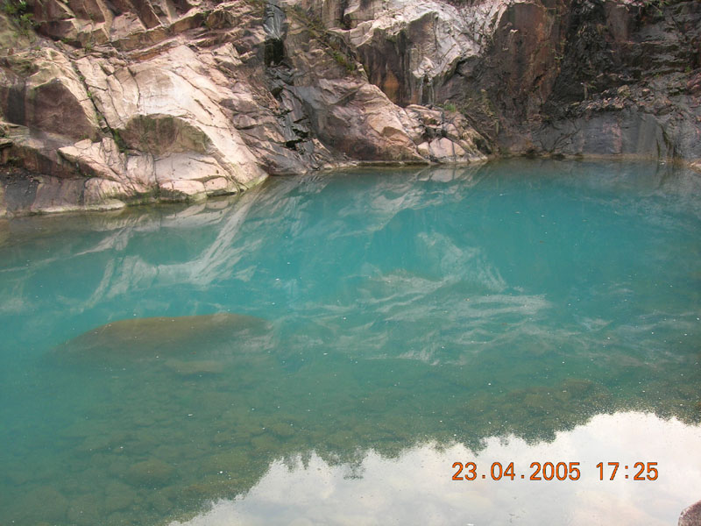

Slide 16
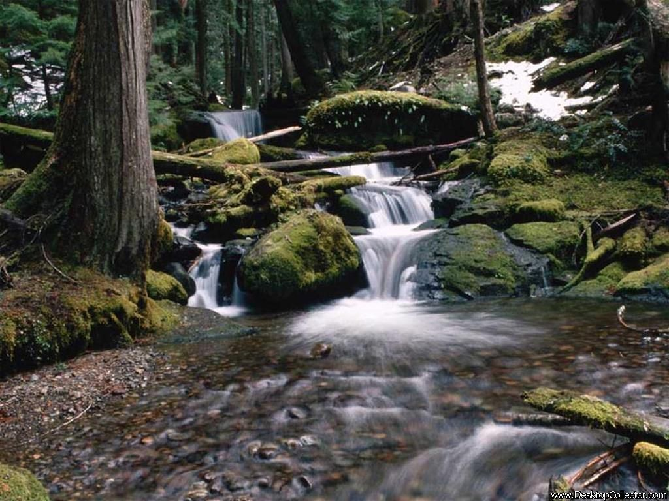


Slide 17
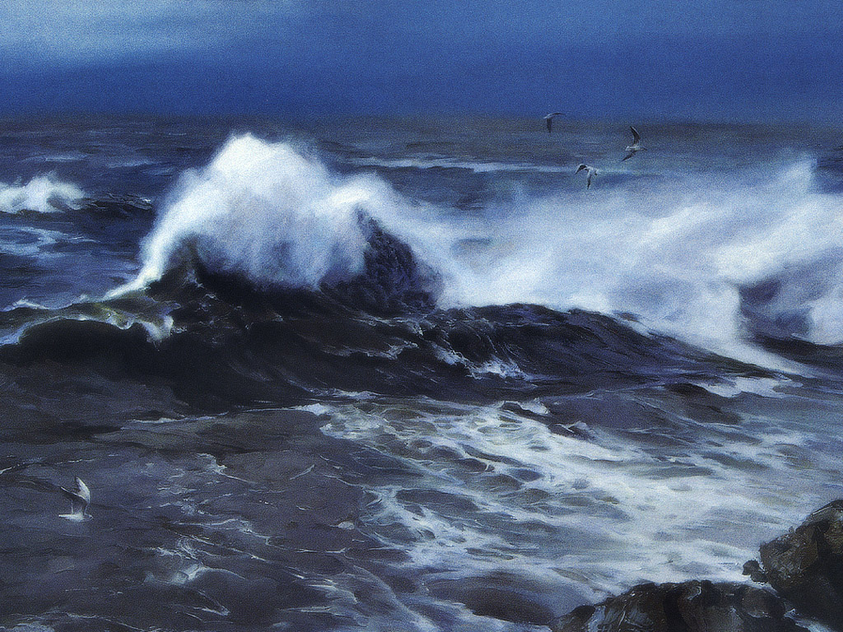

Slide 18
我在池子里睡觉，在小溪里散步，在江河里奔跑，在海洋里跳舞、唱歌。

Slide 19
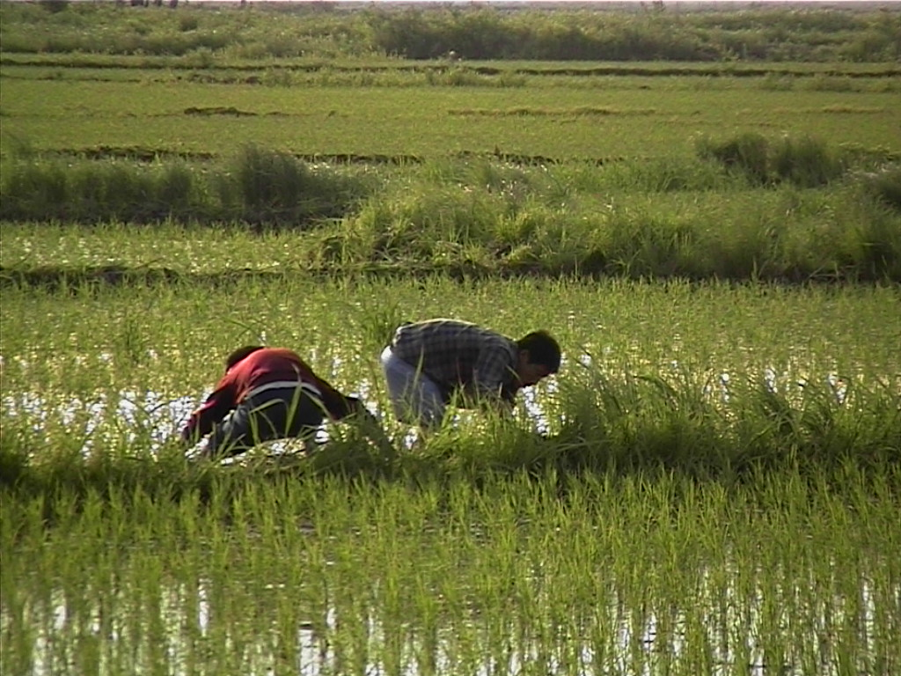

Slide 20
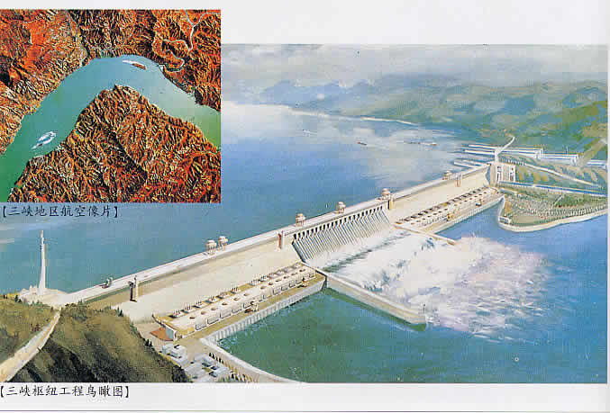

Slide 21
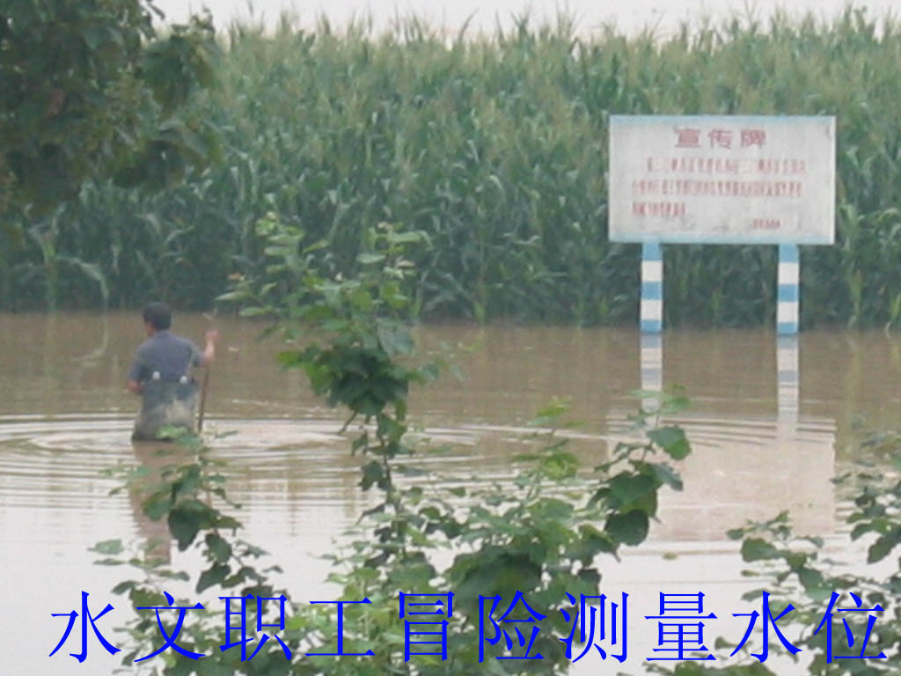

Slide 22
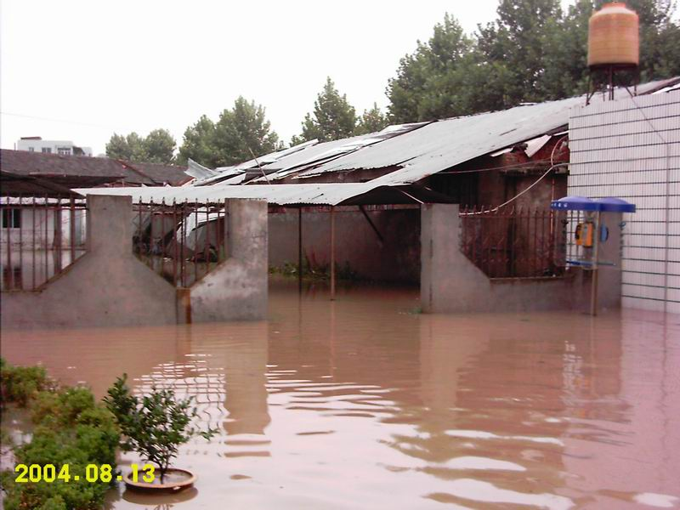

Slide 23
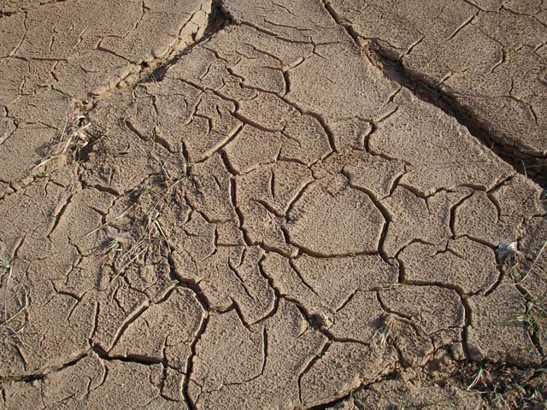

Slide 24
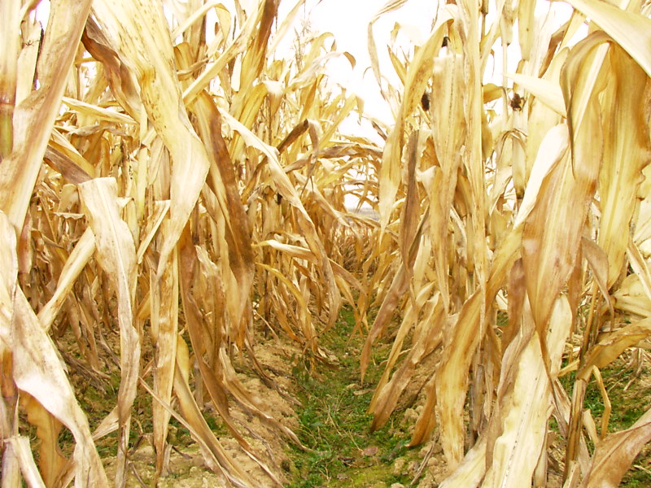

Slide 25
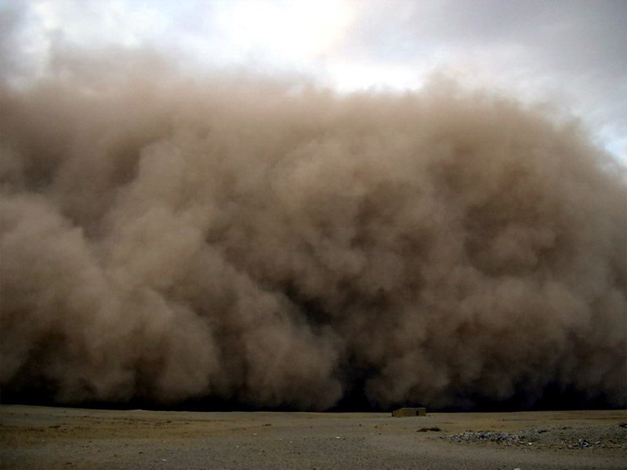

Slide 26
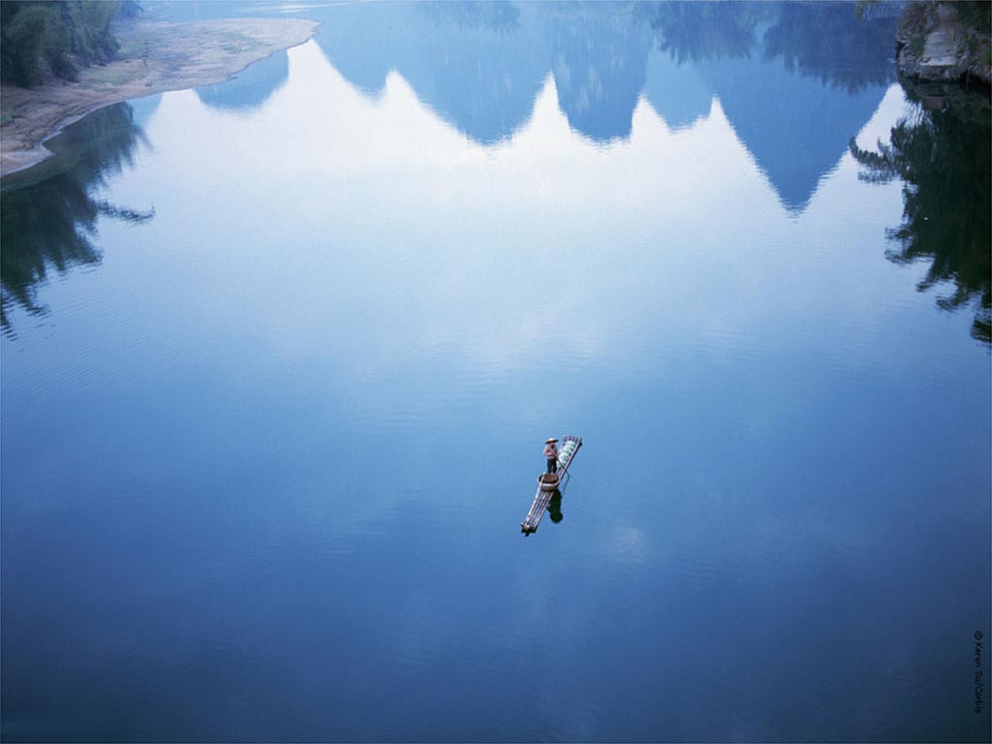
节约每一滴水
做节水小卫士

